Slide 1
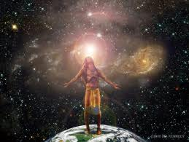
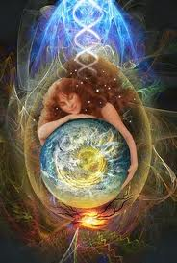
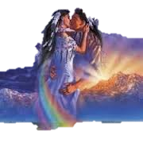

El Sol
La Luna

Slide 2
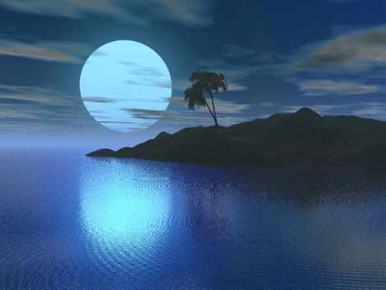
EL SOL Y LA LUNA
Cuando el SOL y la LUNA se encontraron por primera vez, se enamoraron perdidamente
y a partir de ahí comezaron a vivir un gran amor.
Sucede que el mundo aún no existía y el día que El Gran Espiritu decidió crearlo, les dio entonces un toque final ...el brillo !
Quedó decidido tambíen que el SOL iluminaria el dia y que la LUNA iluminaria
la noche, siendo asi, estarian obligados a vivir separados.

Slide 3
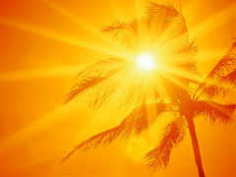
Les invadió una gran tristeza y cuando se dieron cuenta de que nunca más se encontrarian...
LA LUNA fué quedándose cada vez más angustiada. A pesar del brillo dado por El Gran Espiritu, fué tornándose solitaria.
EL SOL a su vez, habia ganado un título de nobleza "ASTRO REY", pero eso tampoco le hizo feliz.

Slide 4
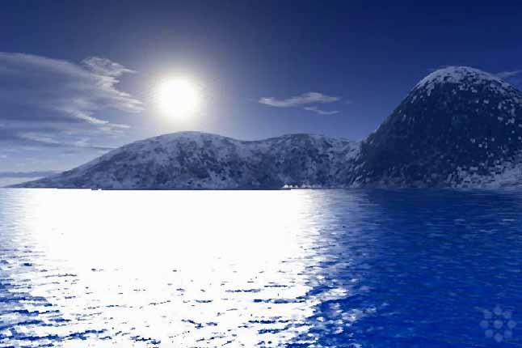
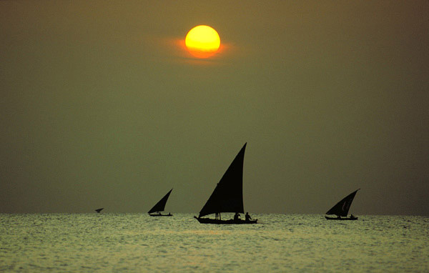
El Gran Espiritu, viendo ésto, les llamó y les explicó:
No deben estar tristes, ambos ahora poseen un brillo própio.
Tú, LUNA, iluminarás las noches frias y calientes, encantarás a los enamorados y serás frecuentemente protagonista de hermosas poesias.
En cuanto a tí, SOL, sustentarás ese título porque serás el más
importante de los astros, iluminarás la tierra durante el dia, proporcionaras calor al ser humano y tu simple presencia hará a las personas más felices.

Slide 5
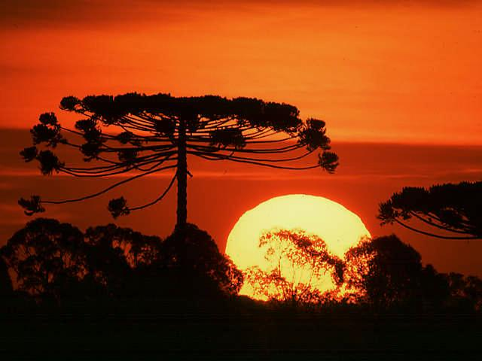
La LUNA se entristeció mucho más con su terrible destino y lloró amargamente...y el SOL, al verla sufrir tanto, decidió que no podría dejar
abatirse más, ya que tendría que darle fuerzas y ayudarle a aceptar lo que El Gran Espiritu había decidido.
Aún así, su preocupación era tan grande que resolvió hacer un pedido especial al creador:
Señor, ayuda a la LUNA por favor, es más frágil que yo, no soportará la soledad...
Y El Gran Espiritu...en su inmensa bondad... creo entonces las estrellas para hacer compañia a la LUNA.

Slide 6
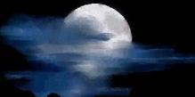
La LUNA siempre que está muy triste recurre a las estrellas, que hacen de todo
para consolarla, pero casi nunca lo consiguen.
Hoy , ambos viven asi....separados, el SOL finge que es feliz, y la LUNA no
consigue disimular su tristeza.
El SOL arde de pasión por la LUNA y ella vive en las tinieblas de su añoranza.

Slide 7
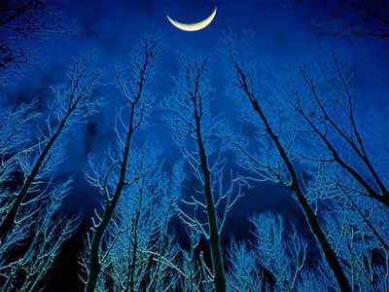
Dicen que la orden del Gran Espiritu era que la LUNA deberia de ser siempre llena y luminosa, pero no lo consiguió....
porque es mujer, y una mujer tiene fases.
Cuando es feliz, consigue ser Llena, pero cuando es infeliz es menguante y cuando es menguante ni siquiera es posible apreciar su brillo.

Slide 8
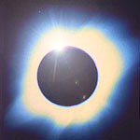
LUNA y SOL siguen su destino. El, solitário pero fuerte; ella, acompañada de estrellas, pero débil.
Los hombres intentan, constantemente, conquistarla, como si eso fuese posible. Algunos han ido incluso hasta ella, pero han vuelto siempre solos. Nadie jamás consiguió traerla hasta la tierra, nadie, realmente, consiguió conquistarla, por más que lo intentaron.
Sucede que El Gran Espiritu decidió que ningún amor en este mundo fuese del todo
imposible, ni siquiera el de la LUNA y el del SOL... Fué entonces que Él creó el eclipse.

Slide 9
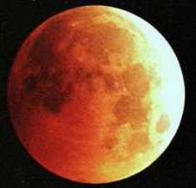
Hoy SOL y LUNA viven esperando ese instante, esos raros momentos que les fueron concedidos y que tanto cuesta, sucedan.
Cuando mires al cielo, a partir de ahora, y veas que el SOL cubre la LUNA, es porque se acuesta sobre ella y comienzan a amarse. Es a ese acto de amor al que se le dio el nombre de eclipse.
Es importante recordar que el brillo de su éxtasis es tan grande que
se aconseja no mirar al cielo en ese momento, tus ojos pueden cegarse al ver tanto amor.
Tu ya sabías que en el universo existían sol y luna... y tambien que existe el
eclipse.... pero ésta es la parte de la historia de su amor que tú no conocias.
Saludos. Carlos Anel canelfree@yahoo.com
Silvana Duboc
byLoir@
Fusilado y manipulado por:Banker Descubierto por una estupenda amiga.

Slide 10



Accede a la sección que desees desde aquí:
Propia Creación
De la Red
Dedicatorias | Fechas Especiales | Graciosos
Historia y Arte | Lugares | Musicales
Naturaleza y Ciencias | Política | Reflexión
Religiosos | Románticos | Salud
Dedicatorias | Fechas Especiales | Graciosos
Historia y Arte | Lugares | Musicales
Naturaleza y Ciencias | Política | Reflexión
Religiosos | Románticos | Salud
Si deseas recibir pps periódicamente en tu correo electrónico subscríbete aquí:

